Slide 1
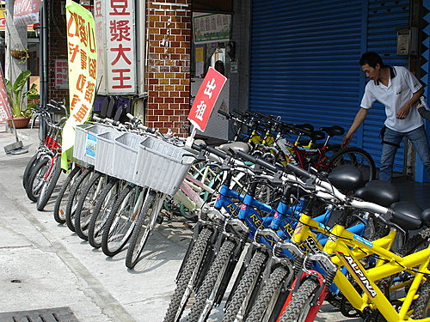
第二课 租自行车
郑学懿
Drill V
Zhèng XuéYì

Slide 2
竟然
Unexpected thing
我喝咖啡都会加糖
我喝无糖咖啡。
你喝咖啡竟然不加糖！

Slide 3
竟然
Unexpected thing
住在台湾十年
认不得汉字
你在台湾十年了竟然___________！

Slide 4
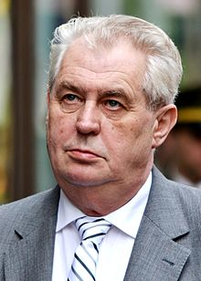
竟然
Unexpected thing
不知道捷克的总统是谁
你是捷克人竟然________________________!

Slide 5
竟然
请造两个句子

Slide 6
尽量
“Try to do my best”
“Make something as possible”
上中文课的时候学生一直说捷克语。
请你们尽量说汉语！

Slide 7
尽量
好吧！请你尽量早点回家。
今天晚上有派对，
可能会晚一点回家。

Slide 8
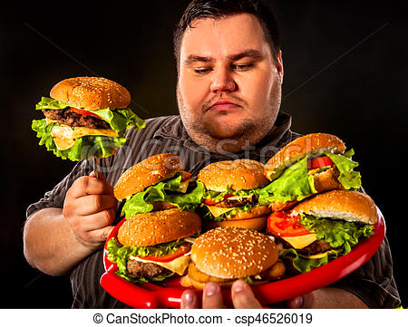
尽量
你看见朋友每天吃速食，你会说…
请你尽量少吃速食，对身体不好的！

Slide 9
尽量
朋友半夜还在打电脑，你会说…
请你尽量早点儿睡吧！

Slide 10
尽量
请造句
Asking your friend to do something as possible.

Slide 11
只要...就...
As long as…will…
怎么样才不会迟到？
6AM
只要早起就不会迟到。

Slide 12
只要...就...
As long as…will…
怎么样才能了解中国人的生活？
打交道
只要和中国人打交道，就能了解他们的生活。

Slide 13
只要...就...
As long as…will…
怎么样中文才会进步？
可以每天和我说中文吗？
每天和中国人说中文
只要_____________________，中文就会进步。

Slide 14
只要...就...
怎么样才能减肥？
只要_______________就能减肥。

Slide 15
只要...就...
请造句

Slide 16
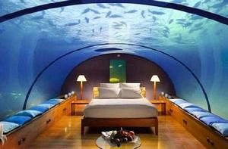
未免太...
+negative adj. or sentence
一晚15000克朗
这间酒店未免太贵了吧！

Slide 17
未免太...
+negative adj. or sentence
老师给的作业
老师给的作业未免太多了吧！

Slide 18
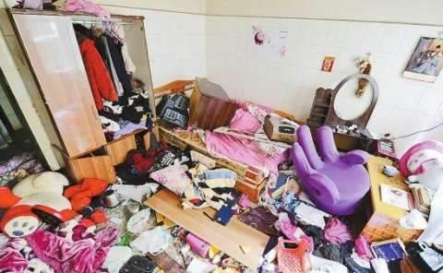
未免太...
+negative adj. or sentence
看到朋友的房间很乱，你会说…
你的房间未免太乱了吧！

Slide 19
未免太...
请造句

Slide 20
抢着
S+
+V
Plural
大家抢着买Ed Sheeran的门票。

Slide 21
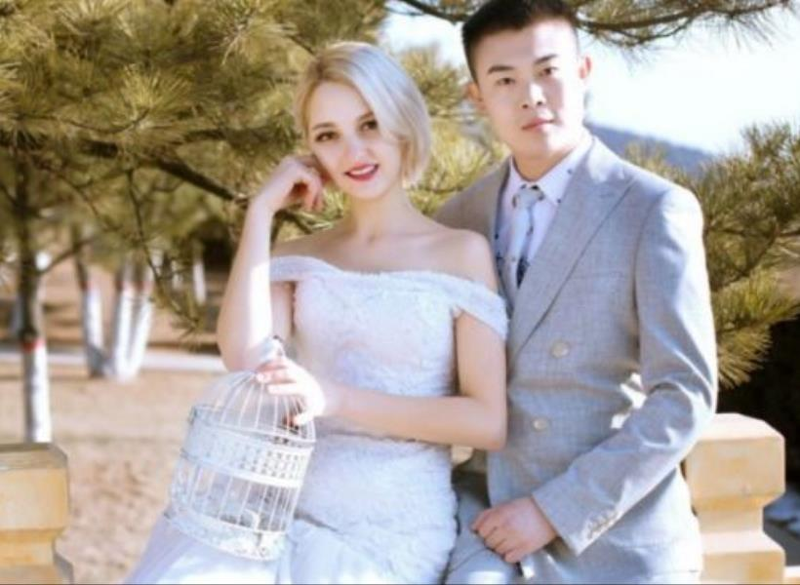
抢着
S+
+V
Plural
中国的男生都想要乌克兰的老婆。
娶
qǔ
中国的男生抢着娶乌克兰的老婆。

Slide 22
抢着
请造句

Slide 23
+can do activity
从小就
+like activity
+V
她从小就是一位美女。

Slide 24
+can do activity
从小就
+like activity
+V
她们从小就会说汉语。

Slide 25
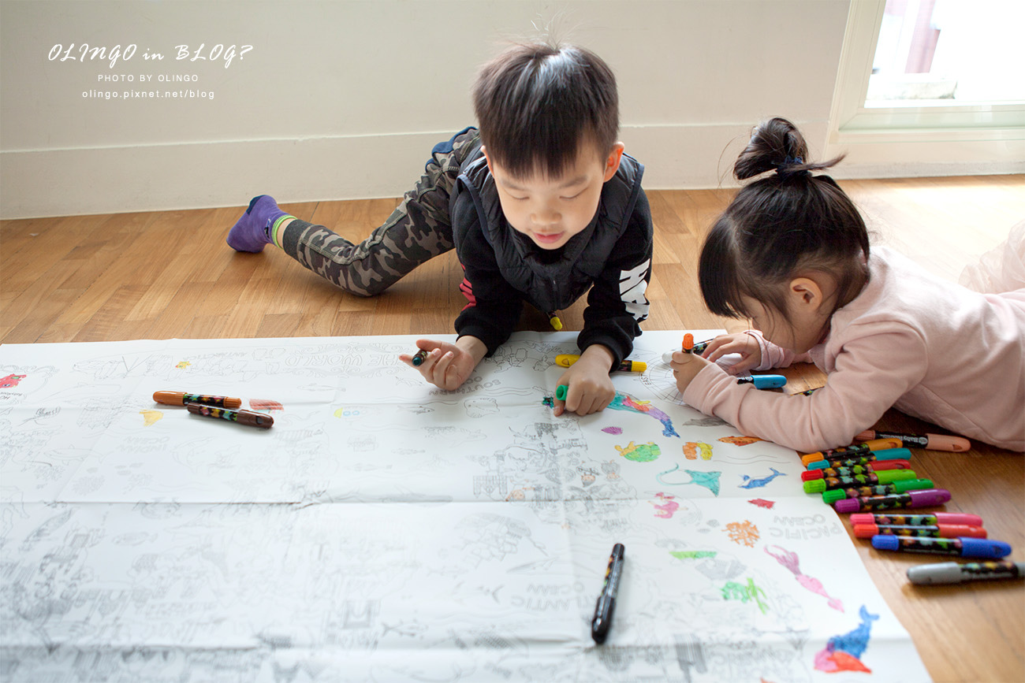
+can do activity
从小就
+like activity
+V
她们从小就喜欢画画。

Slide 26
从小就
请造句

Slide 27
要是…，也许…
If…, perhaps…
转机太麻烦了！
要是你觉得转机太麻烦了，
也许我们可以坐直飞的飞机。

Slide 28
要是…，也许…
If…, perhaps…
我不想看电影。
要是你不想看电影，也许我们可以去喝咖啡。

Slide 29
要是…，也许…
我不懂这个语法。
要是你不懂这个语法，你可以问老师。

Slide 30
要是…，也许…
请造句

Slide 31
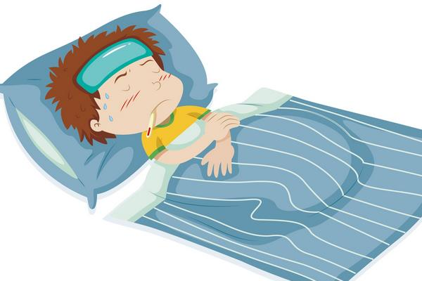
既然….为什么不/还…呢？
Since (it’s the case that)…, why not/still…?
上课？
既然你身体不舒服，
为什么还来上课呢？

Slide 32
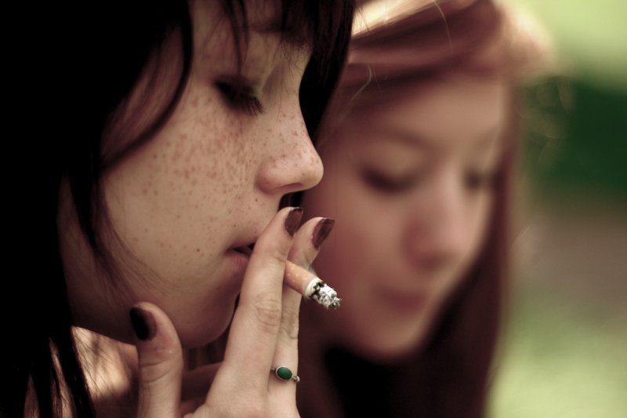
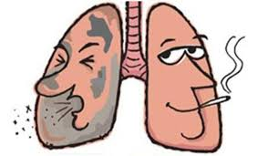
既然….为什么不/还…呢？
我知道抽烟不好
既然你知道抽烟不好，为什么还抽烟呢？

Slide 33
既然….为什么不/还…呢？
我不去上中文课
喜欢
中文老师
既然你喜欢中文老师，为什么不来上课呢？

Slide 34
既然….为什么不/还…呢？
请造句

